Slide 1
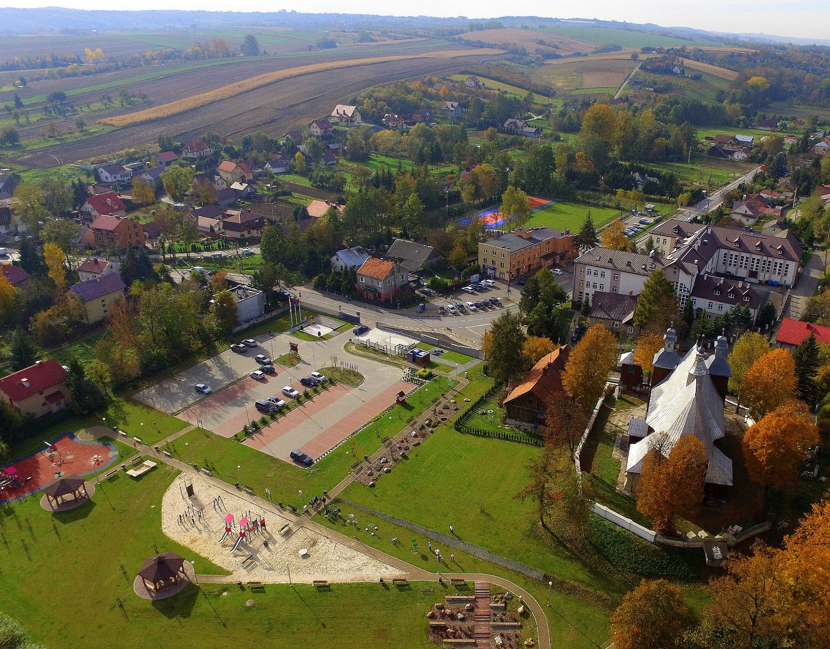
Budżet Gminy Iwanowice
na 2025 r.

Slide 2
Kwota planowanych dochodów budżetu na 2025 r. to kwota
87 133 804,03 zł (65 387 879,89 zł – 2024 r.)
W tym:
Dochody bieżące – 68 519 624,98 zł (55 011 369,00 zł – 2024 r.)
Dochody majątkowe – 18 614 179,05 zł (10 376 510,89 zł – 2024 r.)
Na dochody bieżące składają się m.in.
Wpływy z podatków (m.in. rolnego, leśnego, podatków i opłat lokalnych od osób prawnych) – 2 408 000 zł;
Wpływy z podatków (m.in. rolnego, leśnego, podatków i opłat lokalnych od osób fizycznych) – 4 711 000 zł;
Udział gminy w podatkach w podatkach stanowiących dochód budżetu państwa – 32 056 978,19 zł;
Subwencje ogólne z budżetu państwa – 17 752 372, 82 zł
Planowane dochody na 2025 r.

Slide 3
Kwota planowanych wydatków budżetu na 2025 r. to kwota
86 055 191,20 zł (67 660 958,89 zł – 2024 r.)
W tym:
Wydatki bieżące – 62 702 196,75 zł (51 033 320,50 zł -2024 r.)
Wydatki majątkowe – 23 352 994,45 zł (16 627 638,39 zł -2024 r.)
Różnica między dochodami i wydatkami stanowi nadwyżkę w kwocie 1 078 612,83 zł.
Planowana kwota przychodów – 1 200 784,40 zł, w tym:
Wolne środki – 249 497 zł
Pożyczki, kredyty – 800 000 zł;
Przychody z rozliczeń za 2024 r. – 151 287,40 zł
Planowana kwota rozchodów – 2 279 397,23 zł, w tym:
Wykup papierów wartościowych – 1 271 000 zł
Spłaty pożyczek i kredytów – 1 008 397,23 zł
Rezerwy ogólne budżetu – 780 000 zł w tym 100 000 zł to rezerwa oświatowa, a kwota 260 000 zł to rezerwa z zakresu zarządzania kryzysowego. Rezerwa ogólna to kwota 150 000 zł, a rezerwa inwestycyjna – 270 000 zł.
Planowane wydatki na 2025 r.

Slide 4
Wydatki majątkowe – 23 352 994,45 zł
Wydatki w zakresie funduszu sołeckiego na 2025 r. to kwota
647 404,80 zł (732 970,60 zł – 2024 r.)
Najważniejsze inwestycje:
Budowa budynku wielofunkcyjnego na potrzeby szkoły oraz OSP w Poskwitowie – 3 017 546,09 zł;
Rozbudowa budynku szkoły w Damicach wraz z budową sali gimnastycznej i rewitalizacją otoczenia – 12 269 122 zł
Przebudowa wodociągu w Władysławie + budowa oczyszczalni przydomowych – 2 180 000 zł;
Budowa kanalizacji sanitarnej i chodnika ul. Jesionowa - Iwanowice Dworskie oraz w Krasieńcu Zakupnym – 1 071 260,57 zł
Zakup średniego samochodu ratowniczo-gaśniczego – 1 100 000 zł
Drogi publiczne (wojewódzkie, powiatowe, gminne) – 907 136,14 zł
Renowacja dzwonnicy w Sieciechowicach - 340 000 zł
Inwestycje w zakresie oświetlenia dróg i ulic – 57 425,40 zł
Rezerwa inwestycyjna – 270 000 zł
Wydatki inwestycyjne w 2025 r.

Slide 5
Wybrane wydatki bieżące:
- Lokalny transport zbiorowy – 2 706 500 zł
Bieżące utrzymanie dróg gminnych - 1 214 115,32 zł
Wydatki na utrzymanie publicznych centrów turystyczno-rekreacyjnych – 268 300 zł
Rada Gminy – 330 490 zł
Zadania realizowane na zlecenie Urzędu Wojewódzkiego – 300 123 zł
Urząd Gminy – 4 596 047 zł
Promocja gminy – 150 000 zł
Wydatki bieżące na OSP – 400 000 zł
Szkoły Podstawowe – 23 348 503 zł
Przedszkola – 4 865 269 zł
Inne formy wychowania przedszkolnego – 430 000 zł
Dowożenie uczniów do szkół – 520 000 zł
Realizacja zadań wymagających stosowania specjalnej organizacji nauki dla dzieci w przedszkolach – 1 081 000 zł
Realizacja zadań wymagających stosowania specjalnej organizacji nauki dla dzieci w szkołach –
3 001 041 zł
Dzienny Dom Seniora+ w Grzegorzowicach Wielkich – 594 000 zł
Usługa door-to-door – 229 843 zł
Dotacje dla Klubów Seniora – 80 000 zł
Wydatki związane z zagospodarowaniem odpadów komunalnych – 2 915 370 zł
Dotacja dla Gminnego Centrum Kultury i Bibliotek – 900 000 zł
Wydatki bieżące w 2025 r.

